Slide 1


UNIVERSIDAD AUTÓNOMA DEL ESTADO DE MÉXICO
Doctorado en estudios para el Desarrollo Humano
Unidad de Aprendizaje
El Desarrollo Humano y la Desigualdad Social
“Introducción a la desigualdad social y el desarrollo humano”
Responsable de la elaboración
Dra. Georgina María Arredondo Ayala

Slide 2

Guión Explicativo
El presente material didáctico corresponde a la unidad de aprendizaje El Desarrollo humano y la Desigualdad Social del Doctorado en Estudios para el Desarrollo Humano, la cual tiene como objetivo general analizar y discutir el desarrollo humano en su dimensión social contemporánea, a partir del reconocimiento de la desigualdad social en un mundo globalizado basado en un paradigma reduccionista.
El desarrollo de las diapositivas permitirá discutir:
Conceptos relacionados con Desigualdad social
Desigualdad social vs Desarrollo Humano
Desde qué perspectivas se puede abordar
Indicadores de la igualdad social
La subjetividad
Las políticas públicas en relación con la igualdad social

Slide 3
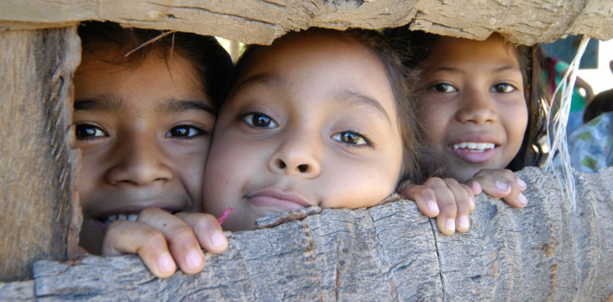
INTRODUCCIÓN
Importancia de revisar el concepto de desigualdad social, su relación con el desarrollo humano y los elementos a considerar para la generación de Políticas Públicas.

Slide 4
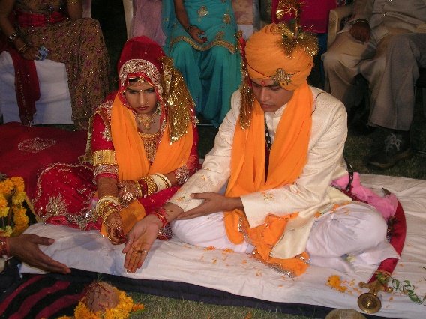
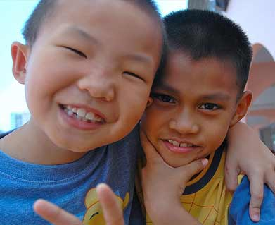
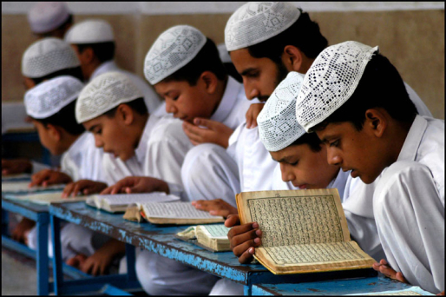
Conceptos relacionados con Desigualdad social
Los individuos y los grupos sociales SON DIFERENTES:
Sus prácticas sociales
Sus rasgos genéticos
Sus prácticas culturales
Su lengua
Sus costumbres heredadas e inamovibles
Todas estas diferencias se han configurado a través de procesos histórico sociales.

Slide 5
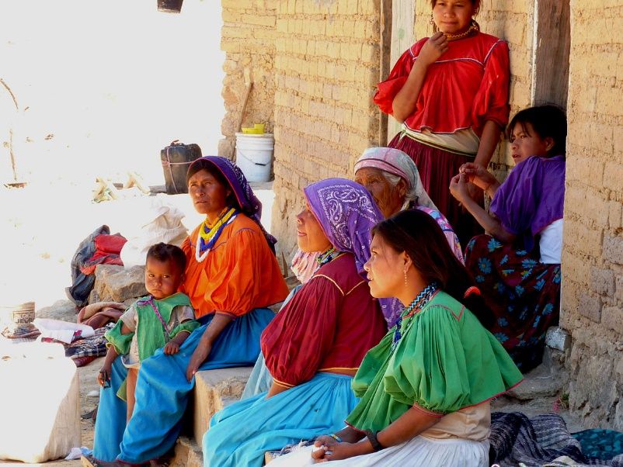
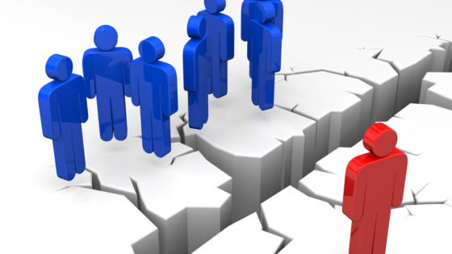
Las desigualdades, tienen que ver con la exclusión económica, social y/o cultural de los individuos.
Los indígenas son diferentes por su condición étnica, pero son desiguales porque la reestructuración neoliberal de los mercados agrava su exclusión. (García, 2004).

Slide 6
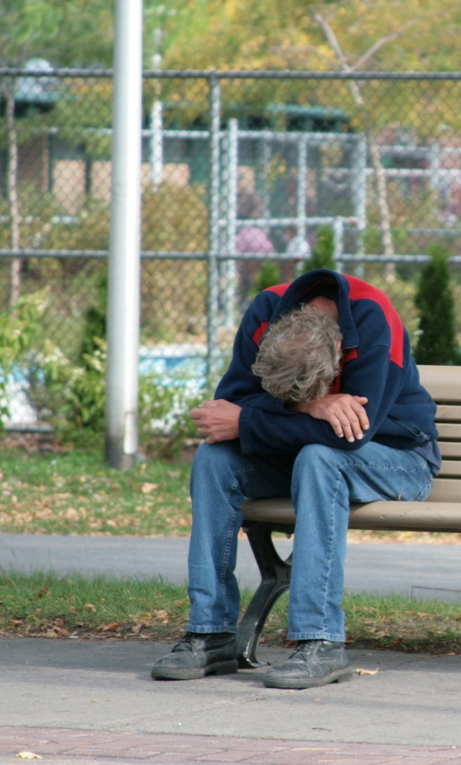
“la exclusión social” es el resultado final de la acumulación de desventajas que merma la relación individuo-sociedad. (Donoso y Schiefelbein, 2007).
La acumulación de desventajas a lo largo de la vida, en un contexto de oportunidades diferenciadas, agudiza las desigualdades.
La exclusión social significa que a los individuos o grupos se les niega el acceso a actividades económicas, cívicas o culturales (Wuagle (S/f).

Slide 7
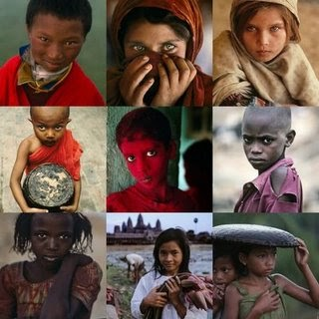
Dimensiones Institucionales e Individuales de la exclusión social:
1. La exclusión repercute en las condiciones económicas, políticas, cívicas o culturales que originan la pobreza:
Las instituciones y grupos sociales actúan como agentes de exclusión social e imponiendo obstáculos a ciertos grupos o individuos.
(La población se ve excluida, por ejemplo, del mercado laboral por discriminación racial, de género, etc.)

Slide 8
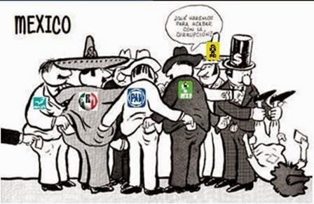
Dimensiones Institucionales e Individuales de la exclusión social:
2. Se excluye a ciertos individuos o grupos de los derechos de ciudadanía y de igualdad política, y de procesos como la organización política.

Slide 9
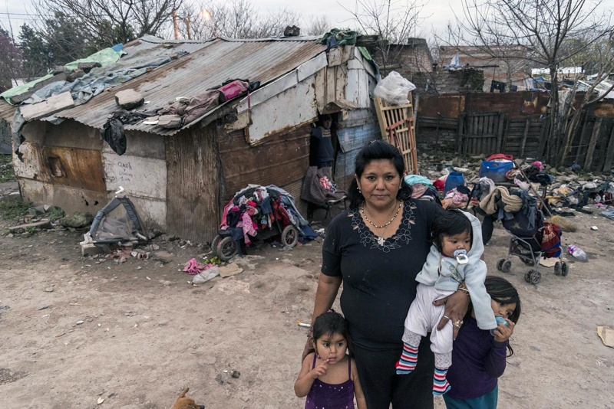
La expresión más dramática de la desigualdad es la pobreza.
El pobre no solo es el que:
No puede satisfacer un conjunto absoluto de necesidades básicas…
sino el que, además:
No tiene acceso a oportunidades individuales de participación en la comunidad de pertenencia (Donoso y Schiefelbein, 2007).
El concepto de pobreza se hace prácticamente indistinguible del de desigualdad.

Slide 10
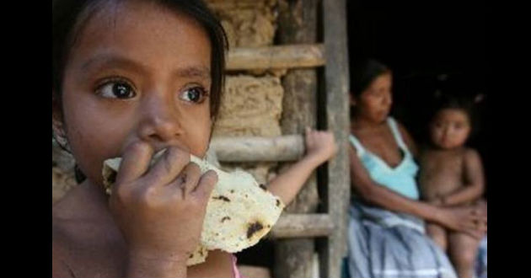
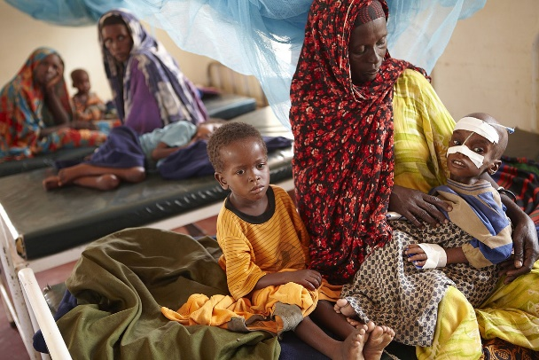
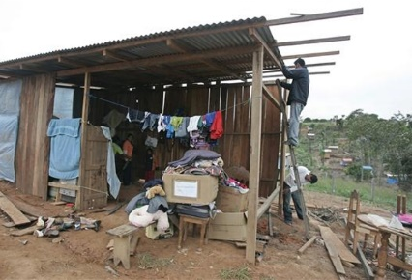
Pobreza
En México la pobreza se mide comparando el ingreso per cápita de los hogares contra el costo de la canasta alimentaria: “Son hogares pobres aquellos que no tienen ingreso suficiente para adquirir la canasta alimentaria”
(SEDESOL)
pobreza “alimentaria”, se usa como línea base el costo de la canasta alimentaria
pobreza “de capacidades”, incluye los costos en salud y educación
pobreza “de patrimonio”, incluye el costo de la vivienda, el transporte público y el vestido.

Slide 11
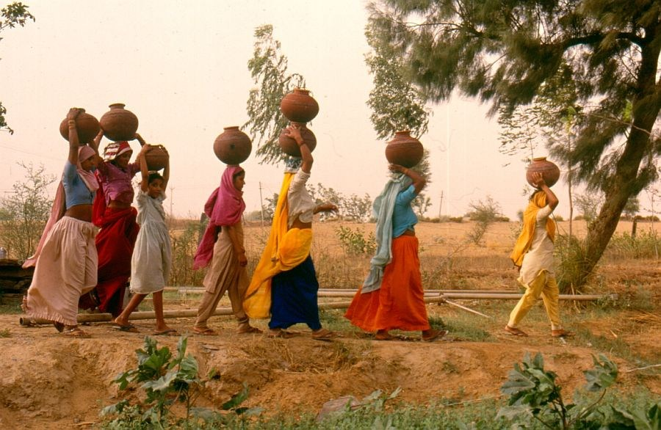
Pobreza
“el ser humano para vivir en sociedad, necesita satisfacer otras necesidades además de las alimentarias: vestido, vivienda, transporte, salud, conocimientos para integrarse plenamente a la sociedad. De esta manera provee capital humano para su descendencia” (Cortés, 2010).

Slide 12
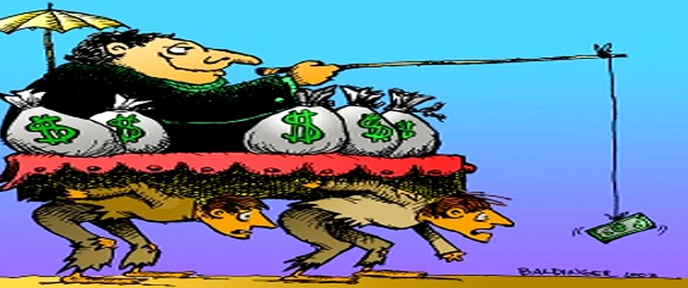
Pobreza
Los principales obstáculos para el combate a la pobreza y la promoción del desarrollo en México son:
La desigual distribución del poder
La riqueza extrema
El control corporativo en el sector empresarial y los sindicatos
Estos obstáculos impiden el diseño de políticas y el funcionamiento correcto de las instituciones

Slide 13
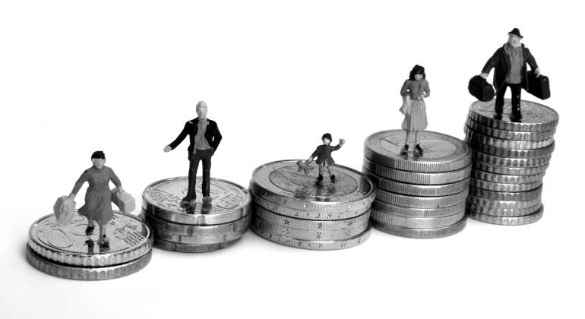
Desigualdad social vs Desarrollo Humano
El concepto de desarrollo económico se basa en el incremento del Producto Interno Bruto (PIB) y, por consiguiente, del ingreso.
Se trata por tanto de la acumulación del capital monetario.
En México el crecimiento económico ha venido aparejado de la desigualdad en la distribución del ingreso y el incremento en la pobreza (Cortes, 2010).

Slide 14
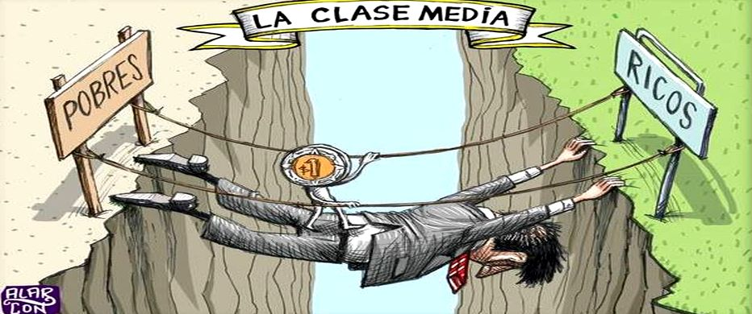
El “crecimiento” y la “desigualdad” son determinantes próximos de la incidencia de la pobreza:
a mayor crecimiento menor pobreza --- a menor desigualdad menor pobreza

Slide 15
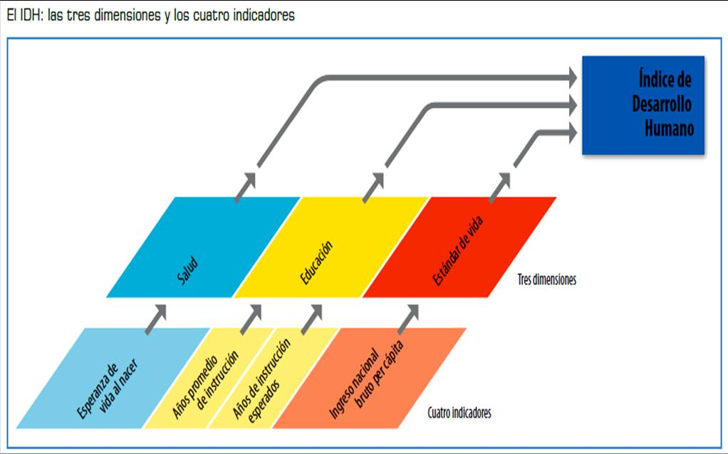
El paradigma de desarrollo humano (DH):
Apareció a finales de los años ochenta;
Busca propiciar que la gente:
Que disponga de una gama mayor de opciones;
Que pueda hacer más cosas:
Que pueda vivir una vida más larga;
Que pueda eludir enfermedades evitables;
Que pueda tener acceso a la reserva mundial de conocimientos.

Slide 16
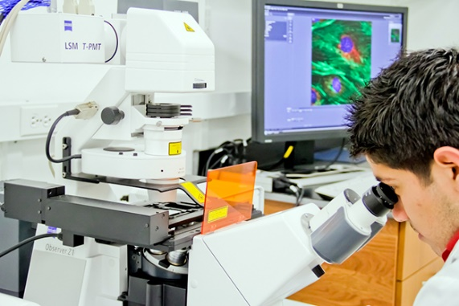
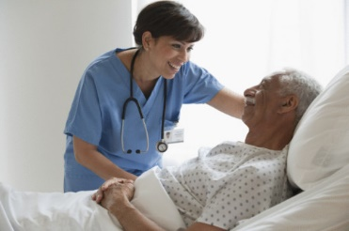
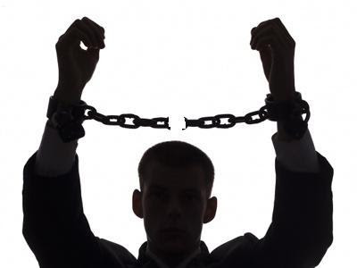
El DH otorga mayor preminencia al “sector social” y prioriza la acumulación de capital humano con base en:
La educación, investigación y desarrollo;
La provisión de servicios básicos de salud, alimentación y servicios de planificación familiar;
El desarrollo de las libertades y capacidades humanas.

Slide 17
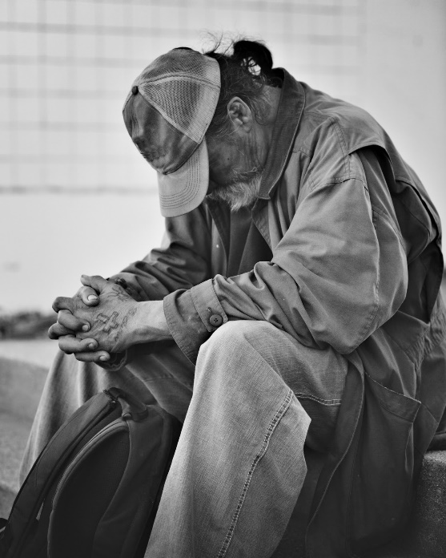
El desarrollo modernizador exige la recomposición de un “colectivo” que haga frente a la subjetividad vulnerada que se expresa en inseguridad e incertidumbre en tres ámbitos (Lechner, 1999):
El miedo a la exclusión en diversos ámbitos como la salud, educación y empleo. No existe cobertura a toda la población y el acceso es inequitativo.

Slide 18
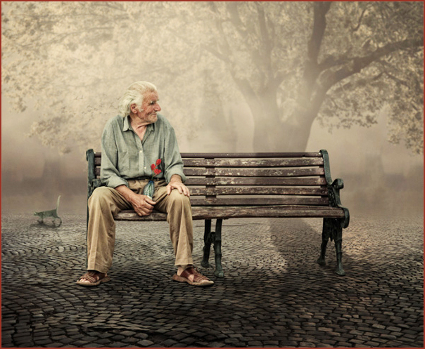
….
el miedo al otro, es decir, la indefensión ante la existencia de potenciales agresores en la sociedad. La individualidad colectiva da paso a un individualismo en que el individuo tiene que defenderse a sí mismo. Ciertos sectores sociales interiorizan una mayor competitividad y precariedad resintiendo la soledad y la incomunicación.

Slide 19
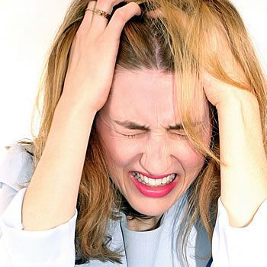
….
el miedo al sinsentido de la vida cotidiana (estress, contaminación, drogadicción, agresividad). Algunos sectores sociales pueden tener menor o mayor control sobre este sentido de desorden.

Slide 20
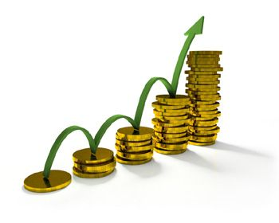
Desde qué perspectivas se puede abordar
la Desigualdad social
La desigualdad social se ha enfocado desde diversas perspectivas:
Desde la perspectiva economicista, la desigualdad se mide en términos de la renta y el crecimiento económico.

Slide 21
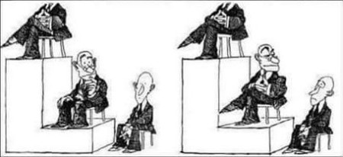
Desde el punto de vista sociológico la desigualdad se basa en un conjunto de relaciones multidimensionales que tienen que ver, sobre todo, con la clase y el estatus, como formas cualitativamente diferentes de estratificación social (Goldthorpe, 2012).

Slide 22
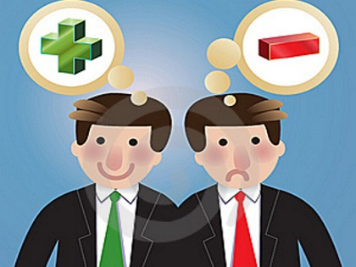
Desde al ámbito de la antropología, los aspectos determinantes de la desigualdad social deben buscarse en las expresiones socioculturales. Las instituciones sociales, políticas, económicas y religiosas inciden en las actitudes, valores y expectativas de los individuos e influyen directamente en las desigualdades sociales (Lamas, 1986).

Slide 23
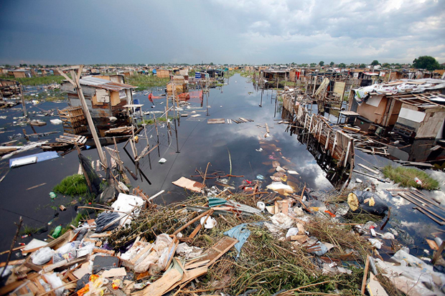
Indicadores de la igualdad social
Los principales indicadores de igualdad social son:
Empleo/Ingreso
Alimentación
Salud
Educación
Territorial
Política

Slide 24
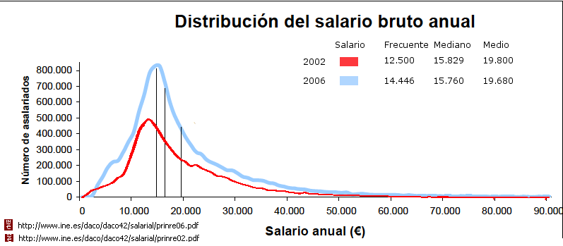
El empleo se mide en términos de:
1. Seguridad
2. Salario
3. estabilidad laboral

Slide 25
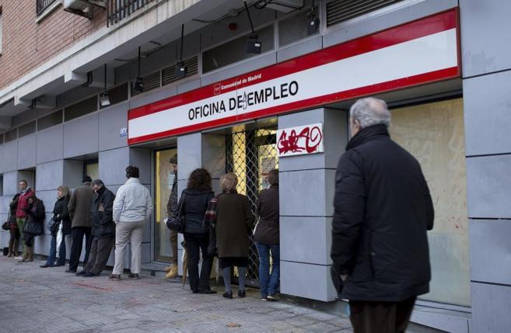
El deterioro de las condiciones laborales, se manifiesta en (Mora y De Oliveira, 2010):
La disminución de los asalariados afiliados a las instituciones de seguridad social
La persistencia de bajos niveles salariales
La falta de estabilidad laboral y la precariedad en el empleo

Slide 26
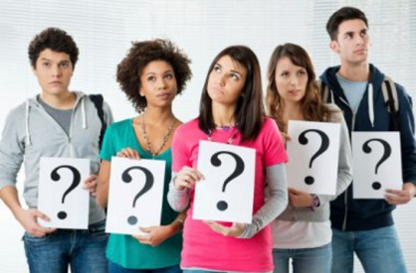
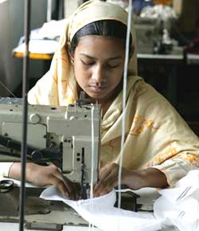
En términos de desigualdad: la edad y el sexo de los trabajadores incide en su condición laboral:
a) cuanto más joven es el trabajador asalariado más precaria es su situación en el mercado de trabajo
b) la mano de obra femenina asalariada tiene más probabilidades que la masculina de ocupar empleos con mayor grado de precariedad laboral.

Slide 27
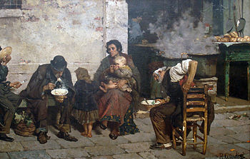
Desde el punto de vista del mercado laboral suelen presentarse tres tendencias básicas:
Fuerte polarización entre los salarios (y los ingresos);
Escasa movilidad ascendente;
Atenuación o reducción de los ingresos en ciertos sectores (De Mattos, 2002).
Esto sería la expresión de nuevas formas de desigualdad, materializadas en una mayor polarización de la estructura social.

Slide 28
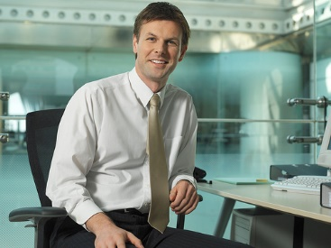
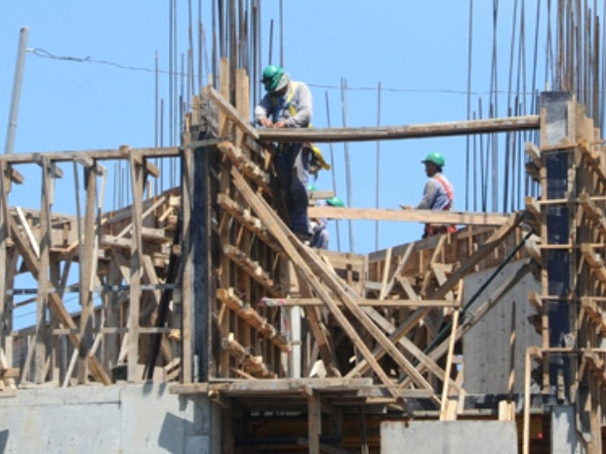
Se identifican dos tipos de trabajo:
Autoprogramable, que es el que desarrolla el trabajador que tiene una capacidad instalada que le permite redefinir sus capacidades conforme cambia la tecnología o su puesto de trabajo;
Trabajo genérico, que es el que cumple el trabajador cuyas capacidades humanas corresponden a un nivel educativo más o menos básico, que simplemente recibe instrucciones y ejecuta órdenes.

Slide 29
La precariedad del empleo es un constructo multidimensional definido según seis dimensiones (Benach, 2015):
la temporalidad del contrato (inestabilidad / inseguridad);
el poder de decidir sobre las condiciones de trabajo;
la vulnerabilidad (indefensión) al abuso o maltrato;
el nivel de los salarios (bajos o insuficientes);
e) los derechos legales (ausencia o insuficiencia).

Slide 30
Desigualdades en Salud
La equidad en salud se refiere a un conjunto de valores, políticas e instituciones tendientes a:
Asignar más recursos para las poblaciones con mayores necesidades (también llamada “equidad vertical”);
Destinar la misma cantidad de recursos para poblaciones con las mismas necesidades (la llamada “equidad horizontal” (González y Scott, 2010).
Exceptuando los servicios básicos de atención médica, el Estado tiende a beneficiar la distribución del poder y de los excedentes hacia los sectores dominantes.

Slide 31
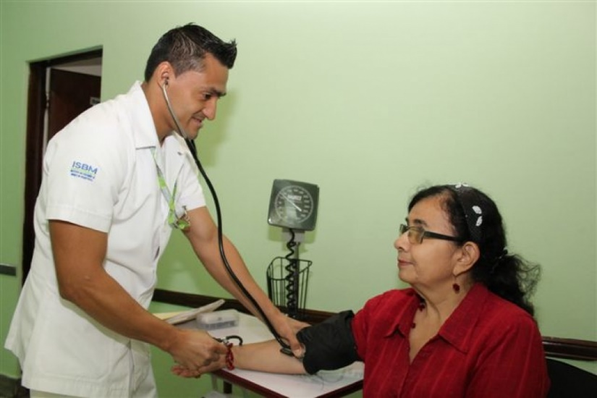
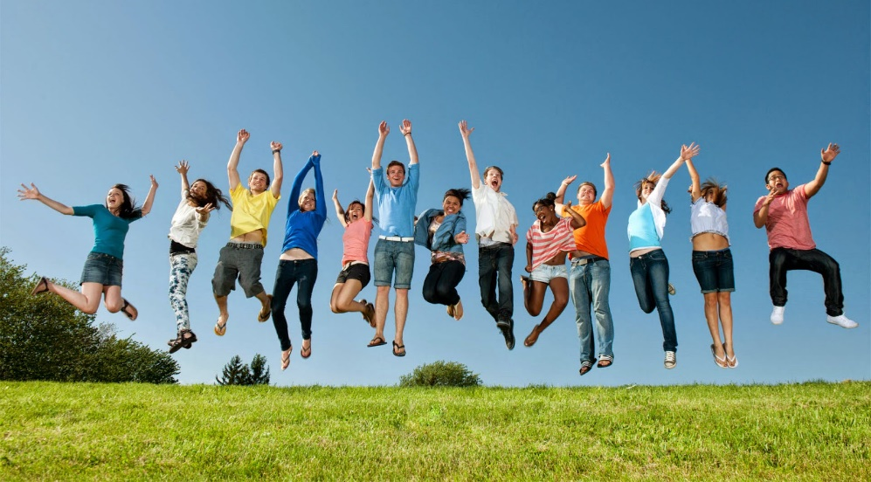
La equidad en salud no trata solo de la distribución de la salud, por no hablar del campo todavía más limitado de la distribución de la asistencia sanitaria. Debe considerar:
La atención médica (restablecer la salud)
Las condiciones relacionadas con la salud (lograr la buena salud) (Sen, 2002).

Slide 32
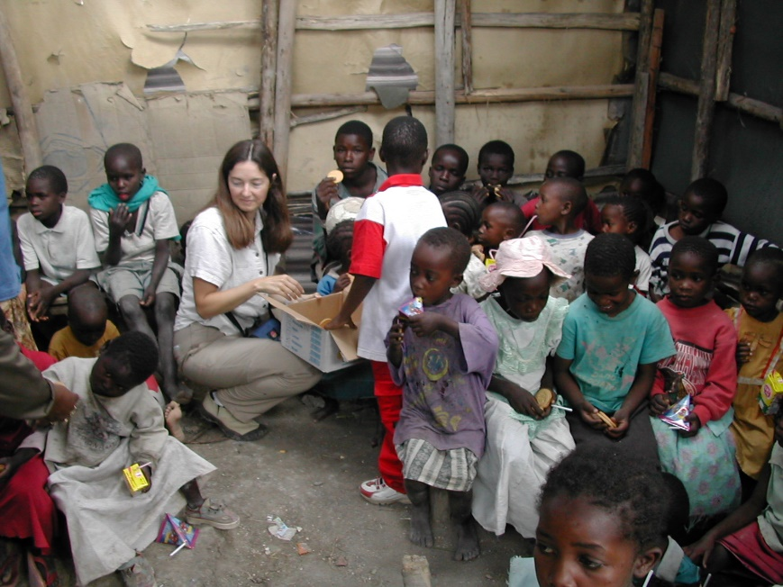
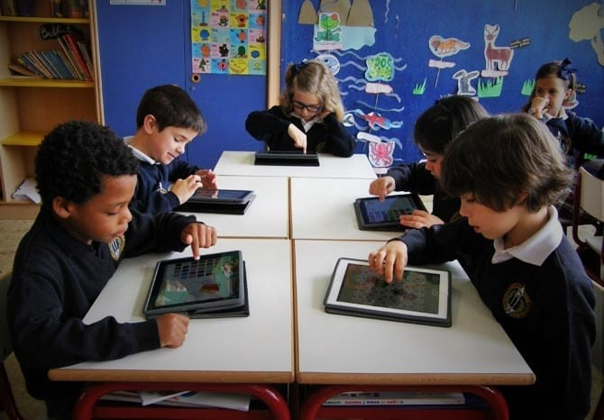
Desigualdad en acceso a la educación
La desigualdad en educación suele evaluarse en términos de la relación entre los aprendizajes y la clase social, el género, la condición de migrante o la pertenencia étnica del alumno (Fernández, 2010).

Slide 33

La desigualdad en la educación puede medirse en términos de (Blanco 2006):
cobertura;
permanencia en el sistema escolar;
satisfacción efectiva de las necesidades básicas de aprendizaje de los estudiantes;
distribución del conocimiento.

Slide 34
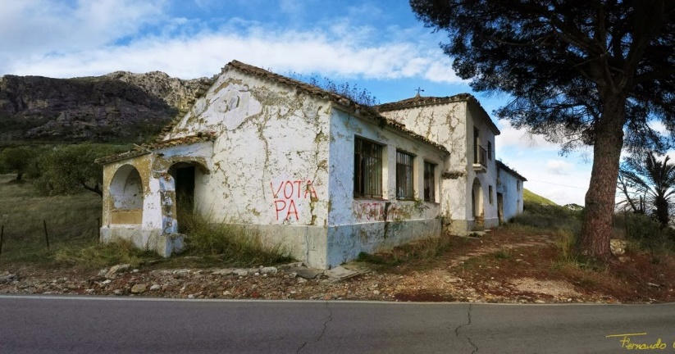
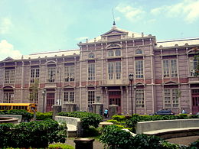
Esta desigualdad se ve agravada por:
la localización territorial de los establecimientos educativos (rural vs urbano);
el nivel socioeconómico de los alumnos (pobre vs rico);
la vulnerabilidad del grupo social;
la desigualdad entre escuelas públicas y privadas.

Slide 35
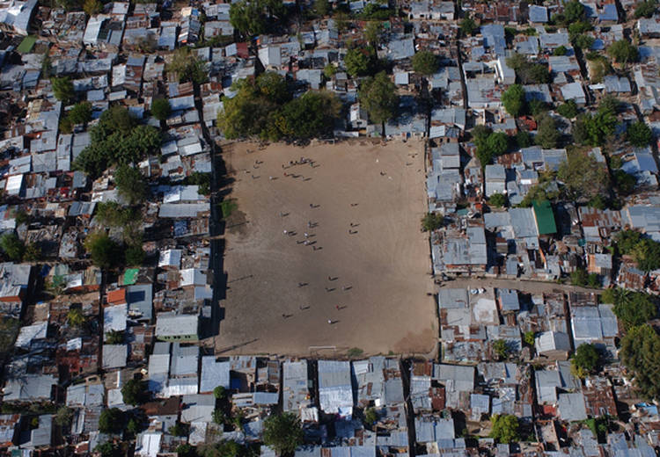
Desigualdad territorial
Las localidades y territorios pueden estar sujetos a segregación, es decir, un proceso social que separa y excluye a los habitantes de los bienes y servicios básicos y el empleo, fundamentales para el desarrollo humano (Rubalcava, 2010). La desigualdad se expresa en:
regiones ricas - regiones pobres;
regiones homogéneas - regiones polarizadas;
regiones mestizas - regiones indígenas;
etc.

Slide 36

Desigualdad política
Las sociedades igualitarias deben operar en un contexto de equidad y transparencia electoral (Gómez-Tagle, 2010)

Slide 37
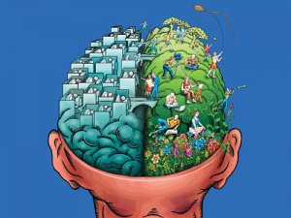
La subjetiviad
La desigualdad social no solo tiene que ver con un conjunto de indicadores objetivos (empleo, salud, educación, etc).
La desigualdad tiene que ver con la subjetividad.
El sujeto produce su propia realidad y su saber local, no desde teorías o autores, sino desde su propia necesidad y momento histórico.

Slide 38
El individuo tiene una conciencia a partir de condicionantes subjetivas inconscientes, que forman parte de su cultura. Así, el sujeto de la acción:
Forma parte de la desigualdad
Contribuye, desde su inconsciente, a construir la desigualdad
La acción del sujeto, situado en su contexto, incide en el espacio simbólico de otros sujetos, contribuyendo a la desigualdad a partir de la acción y el pensar:
“La subjetividad que hoy se construyen los sujetos se genera de un proceso de adquisición de conciencia histórica y conciencia política, y empieza a hacerse consciente la necesidad de conciencia psíquica” (Alonso y Sandoval, 2015).

Slide 39
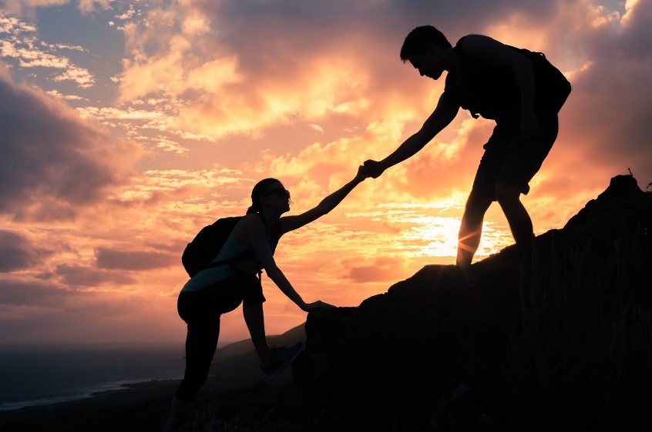
la subjetividad contribuye a la cohesión social. El espacio físico no es solo la expresión de las desigualdades y discriminaciones sociales, sino que permite formar el “habitus” que condiciona la proximidad o lejanía de personas en el plano subjetivo, en el ámbito de las creencias, pensamientos, disposiciones y percepciones.
Esa subjetividad, por tanto, no necesariamente es negativa, sino que coadyuva a establecer relaciones de:
solidaridad;
confianza y;
sentido de pertenencia a la sociedad.

Slide 40
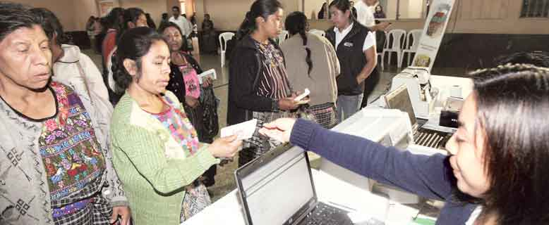
La construcción de políticas Públicas hacia la igualdad debe considerar los componentes o dimensiones complejas de la subjetividad, particularmente, en busca de un pacto de cohesión social que permita incidir en las condiciones objetivas relacionadas con el bienestar y la calidad de vida de la gente, no solamente desde el ámbito material.

Slide 41
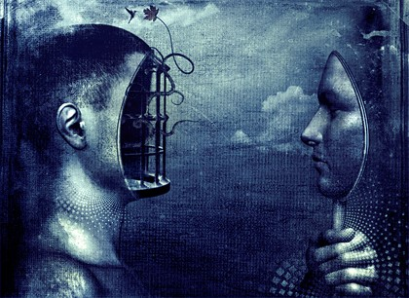
Hoy por hoy, los individuos tienen una mayor libertad de elección no sólo en el consumo de bienes y servicios, sino igualmente en términos de elegir con quienes quieren convivir y bajo qué reglas.
Se amplían pues las opciones de elegir los principios morales, los gustos estéticos, las relaciones de pertenencia e identificación. El individuo logra tomar conciencia de su individualidad solamente por medio de la mirada del Otro. Dicho sucintamente: su autonomía exige el reconocimiento intersubjetivo (Lechner, 1999).

Slide 42
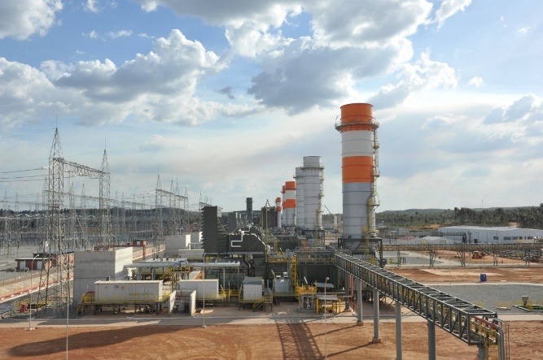
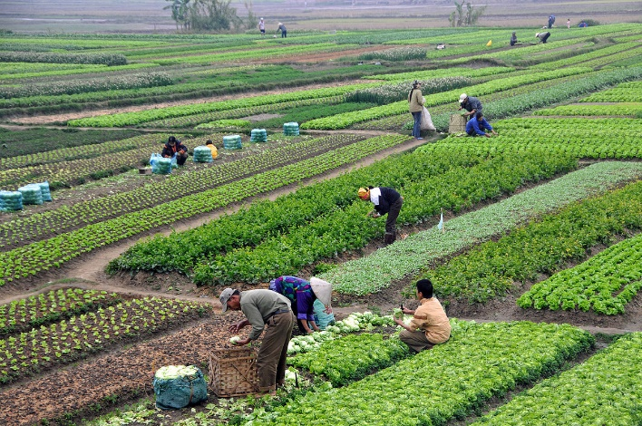
Las políticas públicas en relación con la igualdad social
Las Políticas públicas hacia la igualdad social deben considerar aspectos de índole material objetivo, pero también relativos a la subjetividad:
incrementar las oportunidades productivas;
fomentar el desarrollo de las capacidades de las personas y;
conformar sistemas más inclusivos de protección ante vulnerabilidades y riesgos.

Slide 43
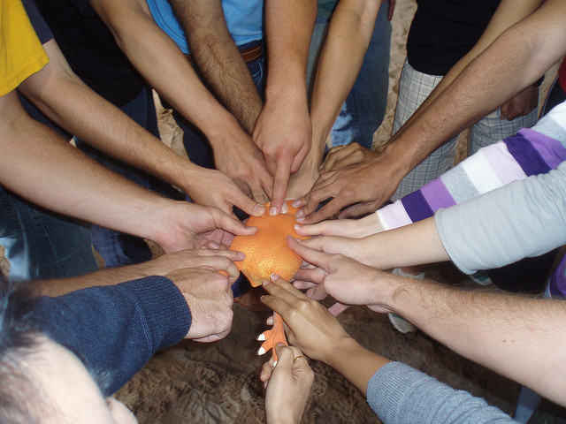
Mejorar el desempeño económico y la distribución de los frutos del desarrollo, parte de lograr consensos entre los individuos, reuniendo las energías sociales en torno a un imaginario de desarrollo, incorporando las diferencias de las identidades particulares, en busca de la modernización y la transformación productiva.

Slide 44
Las PP para promover la igualdad deben basarse, necesariamente en:
la equidad (en todos los niveles, desde el ingreso, el acceso al empleo, la educación o la salud, hasta las garantías de ejercicio pleno de libertades);
el bienestar (físico e inmaterial);
la protección social (de la integridad humana y sus principios).
Evidentemente se trata de actuar sobre los factores subjetivos de la cohesión social, así como sobre las condiciones objetivas relacionadas con el bienestar y la calidad de vida de la gente.

Slide 45
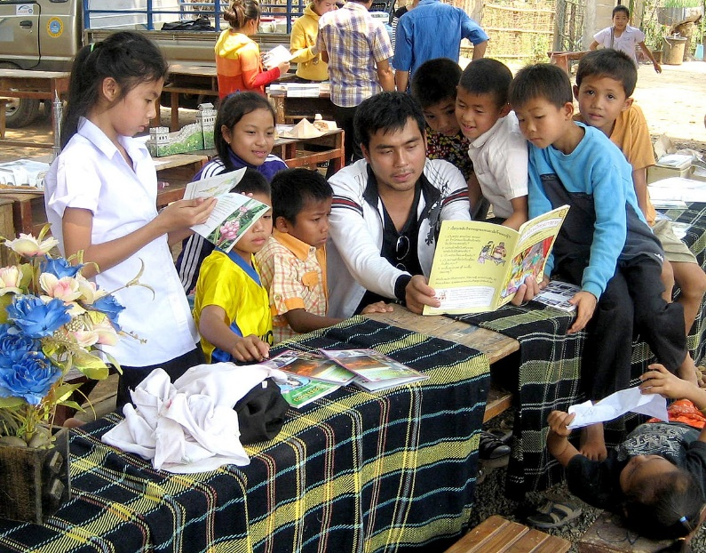
La construcción de Políticas públicas enfrenta importantes obstáculos (CEPAL, 2007):
Las dificultades para incrementar el desarrollo económico en condiciones limitadas de recursos;
Las dificultades para incrementar la generación de empleos en un ambiente de creciente automatización de procesos;
Las dificultades de acceso a la educación (formal e informal) y a los sistemas masivos de comunicación;

Slide 46

…
La tendencia hacia la negación del otro, privilegiando el derecho individual sobre los derechos de grupos marcados por la diferencia racial, étnica, cultural, etc.;
El creciente individualismo de las sociedades y la falta de sentido de pertenencia de los individuos hacia su comunidad;
La cada vez mayor complejidad y fragmentación de los actores sociales que deben participar en el pacto de cohesión social;

Slide 47

…
La mayor incertidumbre de la sociedad hacia el éxito de las políticas públicas redistributivas y equitativas;
La creciente falta de respecto hacia las normas mínimas de sociabilidad y;
La desconfianza de la población hacia los sistemas de justicia y hacia las instituciones públicas.

Slide 48

“Es necesario potenciar las políticas de libertad, igualdad y equilibrio medioambiental, facilitando respuestas plausibles a demandas y necesidades específicas y a problemas reales. Se trata de hacer operativos valores y criterios que no generen desigualdades, dominaciones, dependencias, alienaciones, exclusiones o carencias que chocan con el nivel de exigencias personales y con la propia moral alcanzada” (García, 2001).

Slide 49
Recapitulando…
La desigualdad social guarda una estrecha relación con la exclusión social y la pobreza;
El paradigma del desarrollo humano surge como una respuesta alternativa para el combate a las desigualdades sociales;
Desde el punto de vista de la antropología, comprender el concepto de la desigualdad social implica analizar la subjetividad;
Existen diversos indicadores objetivos para medir la desigualdad;
Dichos indicadores deben servir como base para la construcción de políticas públicas para lograr la equidad, el bienestar y la protección social.

Slide 50
Referencias
Alonso J. y Sandoval R. (2015) Sujeto Social y Antropología. Despliegue de subjetividad como realidad y conocimiento. En: . Sandoval R. y Alonzo J. (Coords.) Pensamiento crítico, sujeto y autonomía. Centro de Investigaciones y Estudios Superiores en Antropología Social (CIESAS): 61-126.
Benach, J. (2015) Empleo, trabajo y desigualdades en salud: una visión global (conferencia dictada en Lima, 25 marzo 2015), Universidad Peruana Cayetano Heredia. Grupo Investigación Desigualdades Salud (GREDS) Employment Conditions Network (EMCONET) Universitat Pompeu Fabra (UPF) (Barcelona).
Blanco, R. (2006) La equidad y la inclusión social: uno de los desafíos de la educación y la escuela hoy. Revista Electrónica Iberoamericana sobre Calidad, Eficacia y Cambio en Educación. Vol 4, No. 3, 2006: 1-15.
Comisión Económica para América Latina y el Caribe (CEPAL) (2007) Cohesión social. Inclusión y sentido de pertenencia en América Latina y el Caribe (2007) Naciones Unidas, Impreso en Santiago de Chile.
Cortés, F. (2010) Desigualdad en la distribución del ingreso y crecimiento económico, 1992-2006. En Cortés, F. y De Oliveira, O. (Coords.) Los grandes problemas de México, V Desigualdad social, EL COLEGIO DE MÉXICO, Primera edición, 2010.

Slide 51
Referencias…
De Mattos C.A. (2002) Mercado metropolitano de trabajo y desigualdades sociales en el Gran Santiago. ¿Una ciudad dual? EURE (Santiago) v.28 n.85 Santiago dic. 2002.
Donoso, S. y Schiefelbein, E. (2007) Investigaciones análisis de los modelos explicativos de retención de estudiantes en la universidad: una visión desde la desigualdad social. Estudios Pedagógicos XXXIII, Nº 1: 7-27.
Fernández, T. (2010) La desigualdad de aprendizajes, 1995-2006. En Cortés, F. y De Oliveira, O. (Coords.) Los grandes problemas de México, V Desigualdad social, EL COLEGIO DE MÉXICO, Primera edición, 2010.
García N. (2004) Diferentes, desiguales y desconectados. Mapas de la interculturalidad, Gedisa editorial 2004.
García, T. (2001) «La sociedad dividida. Estructuras de clases y desigualdades en las sociedades tecnológicas» Reseña del libro de JOSÉ LUIS TEZANOS Biblioteca Nueva Madrid, 2001, Recesiones, Revista del Ministerio de Trabajo y Asuntos Sociales 35: 204-206

Slide 52
Referencias…
Goldthorpe, J. (2012) De vuelta a la clase y el estatus: por qué debe reivindicarse una perspectiva sociológica de la desigualdad social. En REIS: Revista Española de Investigaciones Sociológicas, No. 137 (Enero-Marzo 2012): 43-58.
Gómez-Tagle, S. (2010) Instituciones públicas y transparencia electoral. En Cortés, F. y De Oliveira, O. (Coords.) Los grandes problemas de México, V Desigualdad social, EL COLEGIO DE MÉXICO, Primera edición, 2010.
González, M. A. y Scott, J. (2010) Equidad y salud. Retos, avances y perspectivas. En Cortés, F. y De Oliveira, O. (Coords.) Los grandes problemas de México, V Desigualdad social, EL COLEGIO DE MÉXICO, Primera edición, 2010.
Lamas, M. (1986) La antropología feminista y la categoría "género". En Nueva Antropología, vol. VIII, núm. 30, noviembre, 1986: 173-198.
Lechner, N. (1999) Desafíos de un desarrollo humano: individualización y capital social. Contribución al Foro Desarrollo y Cultura organizado para la Asamblea General del Banco Interamericano de Desarrollo, BID, Paris, marzo de 1999.

Slide 53
Referencias…
Mora, M. y De Oliveira, O. (2010) Las desigualdades laborales, evolución, patrones y tendencias. En Cortés, F. y De Oliveira, O. (Coords.) Los grandes problemas de México, V Desigualdad social, EL COLEGIO DE MÉXICO, Primera edición, 2010.
Rubalcava, R.M. (2010) Municipios y localidades: concreción territorial de las desigualdades sociales. En Cortés, F. y De Oliveira, O. (Coords.) Los grandes problemas de México, V Desigualdad social, EL COLEGIO DE MÉXICO, Primera edición, 2010.
Sen, A. (2002) ¿Por qué la equidad en salud?. Revista Panamericana de Salud Pública. Organización Panamericana de la Salud 11(5/6), 2002.
Wagle, U. (s/f), “Volver a pensar la pobreza: definición y mediciones”, tesis de doctorado, Boston, Universidad de Massachussets.

Slide 54
POR SU ATENCIÓN GRACIAS

